Slide 1
Mașină cu direcție Ackermann controlată prin bluethooth Stoica Alexandru Mihail

Slide 2
Tema proiectului
Pentru acest proiect am ales ca temă relizarea unei mașini cu direcție Ackermann care poate fi controlată prin bluethooth. Această temă a fost aleasă deaorece reprezintă cea mai utilă formă de reprezentare a unui robot mobil ce poate fi controlat în totalitate de către un utilizator uman.
1

Slide 3
Capitole
01
02
03
04
05
06
Obiectivele
Partea Hardware
Asamblarea
Partea Software
Testarea
Viitoare îmbunătățiri
2

Slide 4
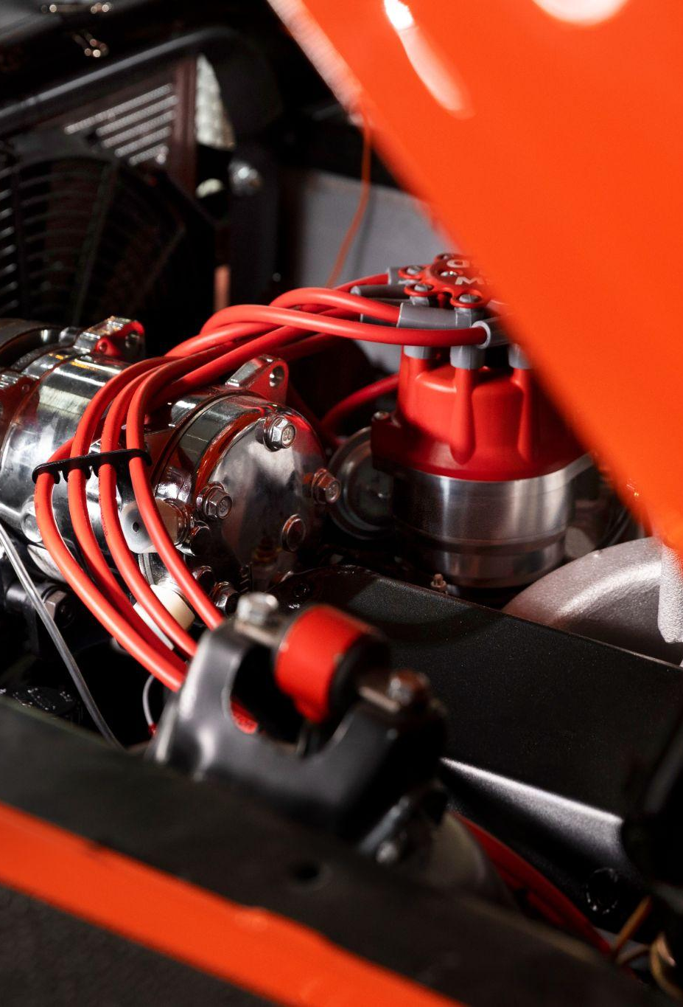
01
Obiectivele Poiectului
3

Slide 5
Obiective
Obiectivul principal
Reușita
Obiectivul acestui proiect a fost de a realiza controlul mașinii prin bluethooth și sa fie capabilă să realizeze parcarea cu spatele
Am reușit sa relizez controlul mașinii prin bluethooth
4

Slide 6
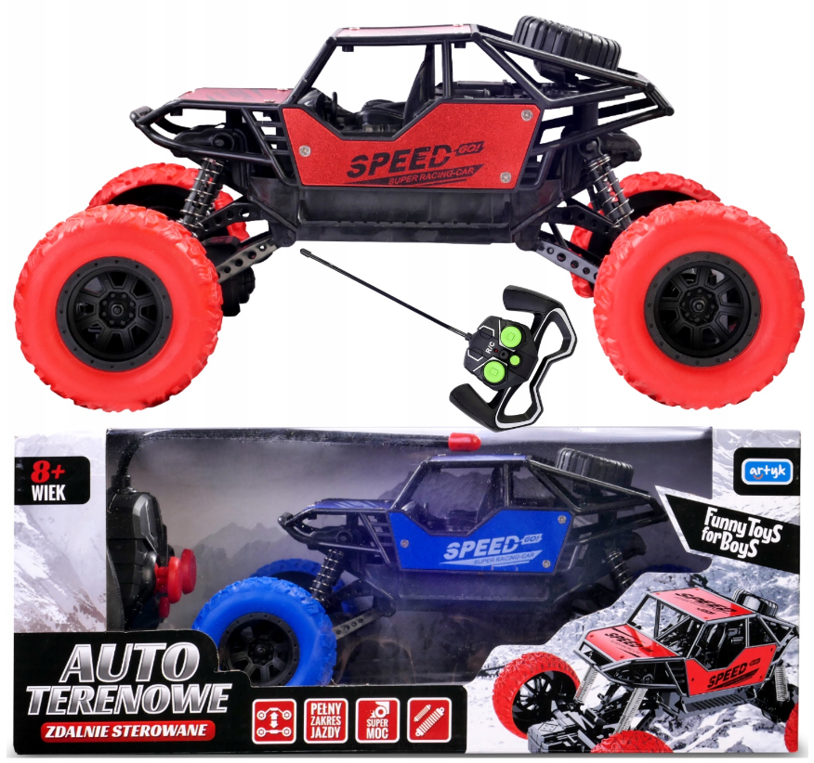
Partea Hardware
Șasiul
Șasiul acestei mașinute controlate prin bluethooth a fost folosit de la o mașinuța controlata prin telecomanda si modificat astfel încat sa corespundă noilor modificari.
5

Slide 7
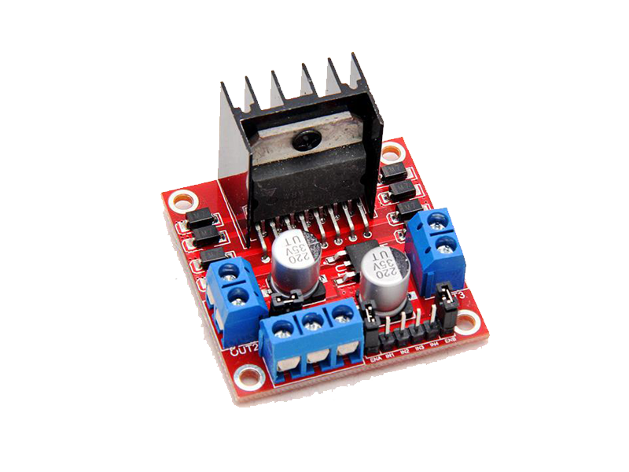
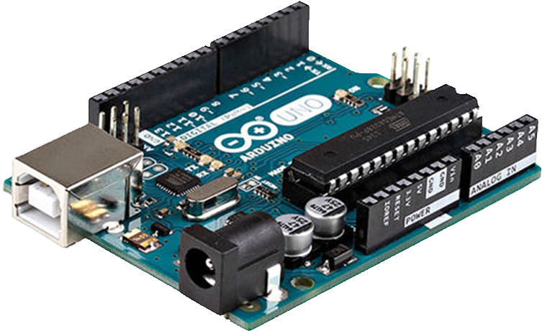
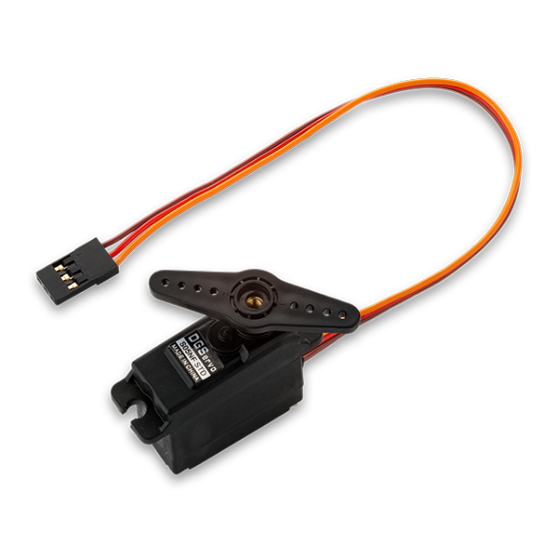
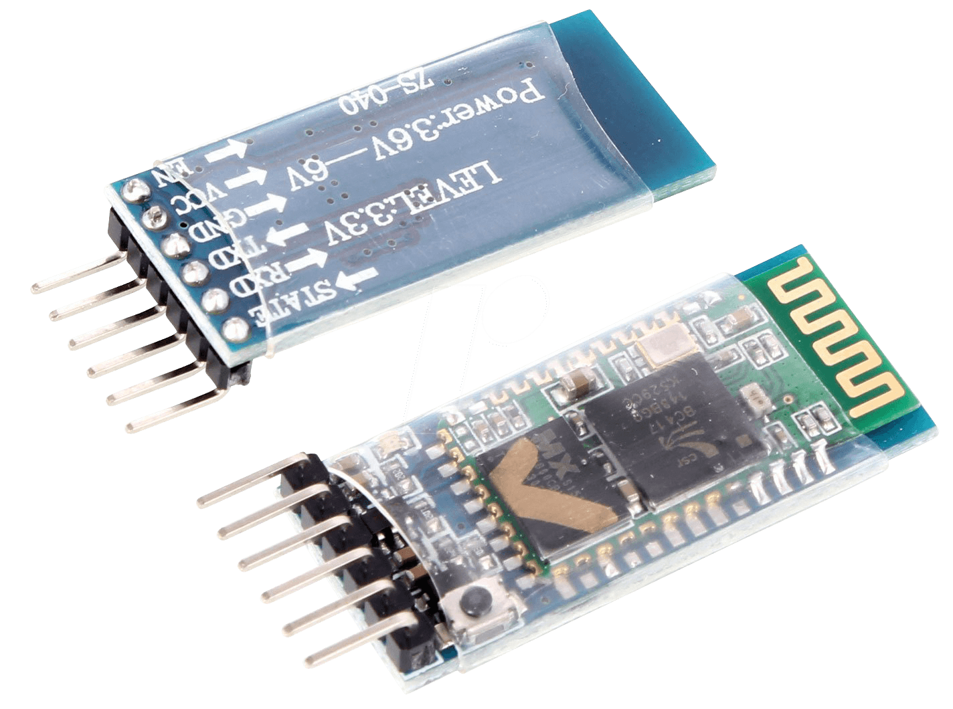
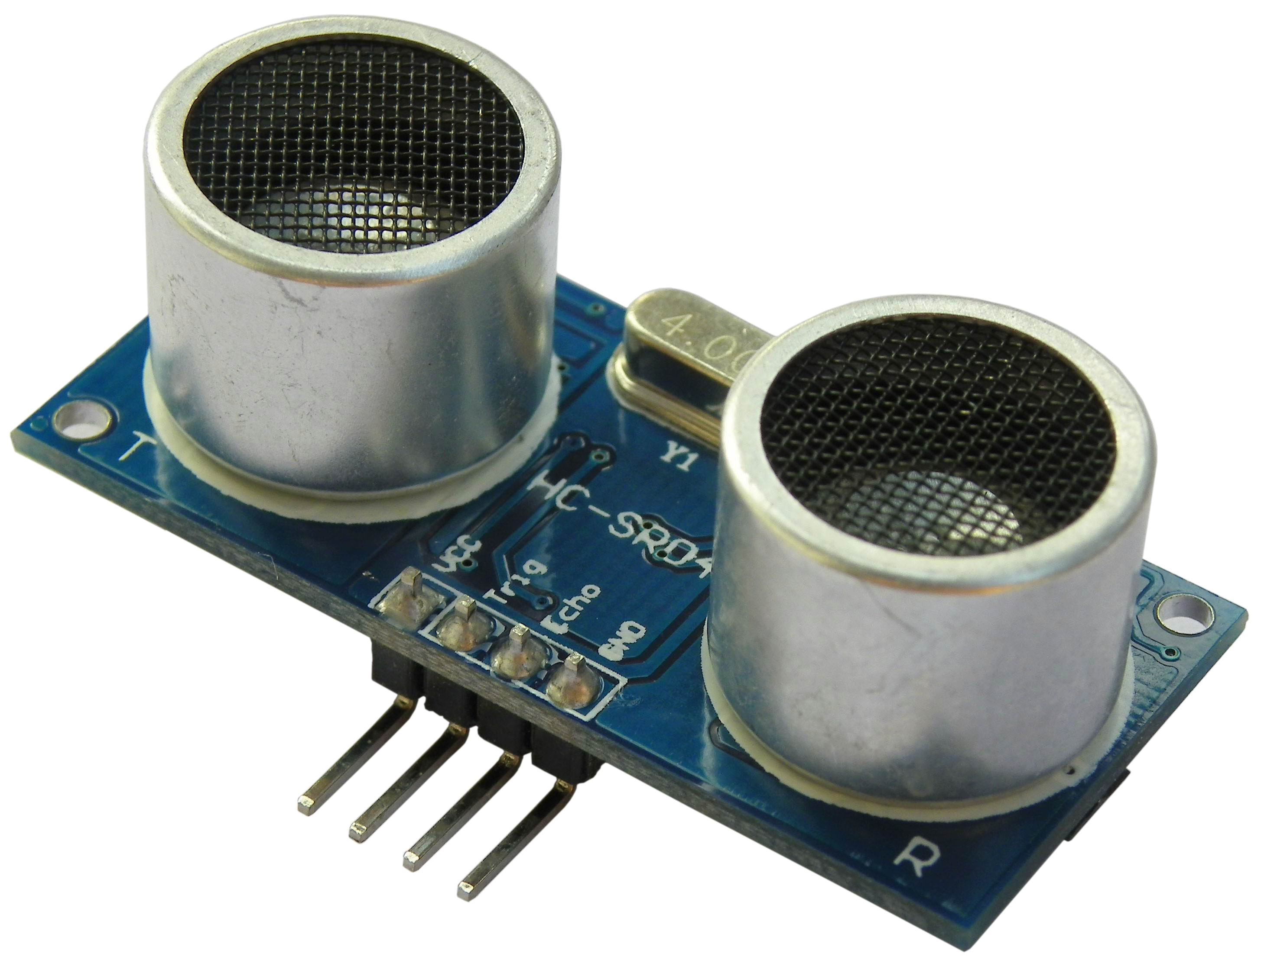
Partea Hardware
- Componenta principala o placuță Arduino Uno
O plăcuță H-bridge pentru controlul motorului de deplasare înainte-înapoi
Un servo-motor pentru realizarea direcției stanga-dreapta
Un modul Bluethooth HC-05 pentru realizarea conexiunii prin bluethooth
Doui senzori cu ultrasunete pentru realizarea parcărilor
6

Slide 8
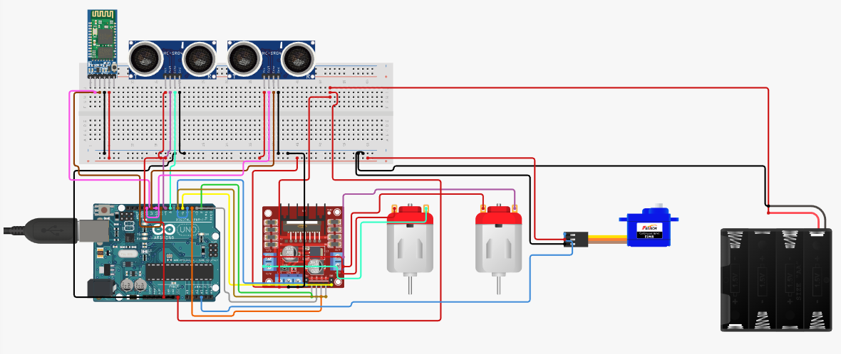
Partea Hardware
Schema circuitului
7

Slide 9
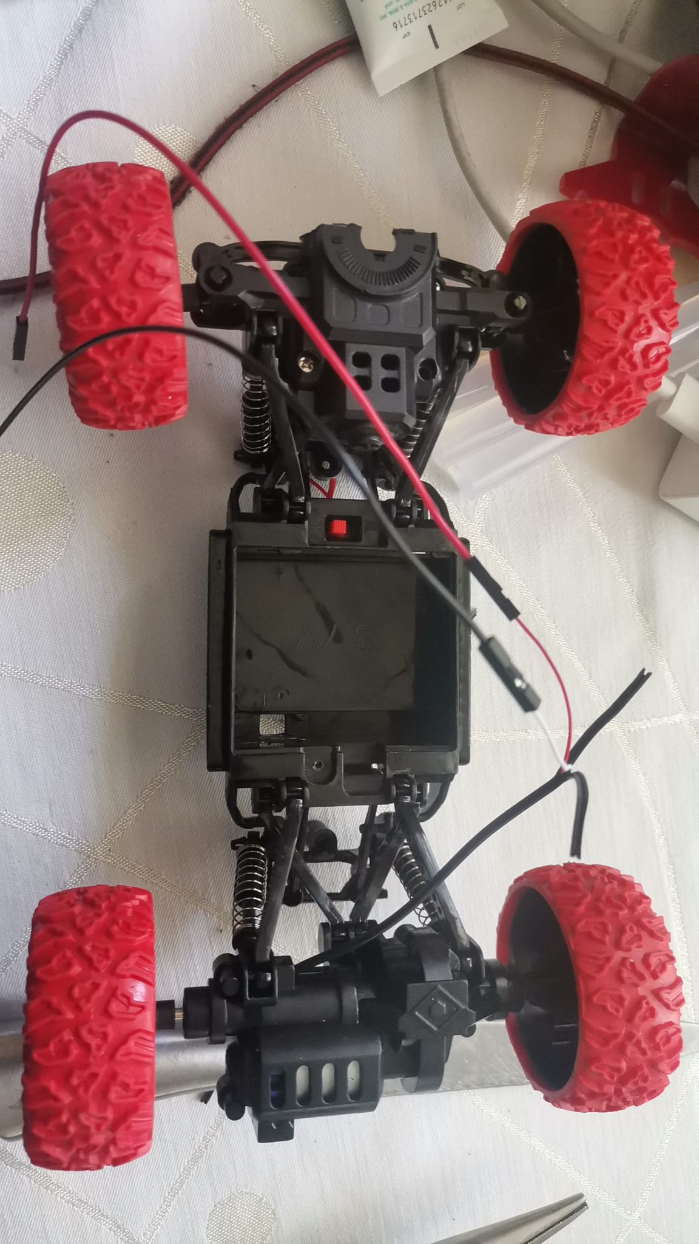
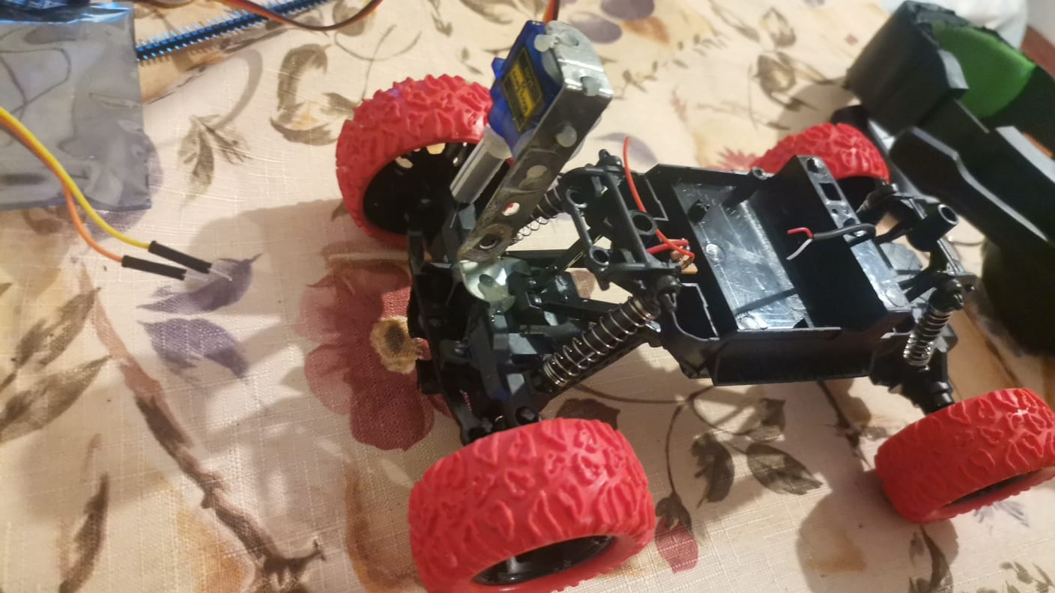
Asamblare
Realizarea direcției Ackermann
8

Slide 10
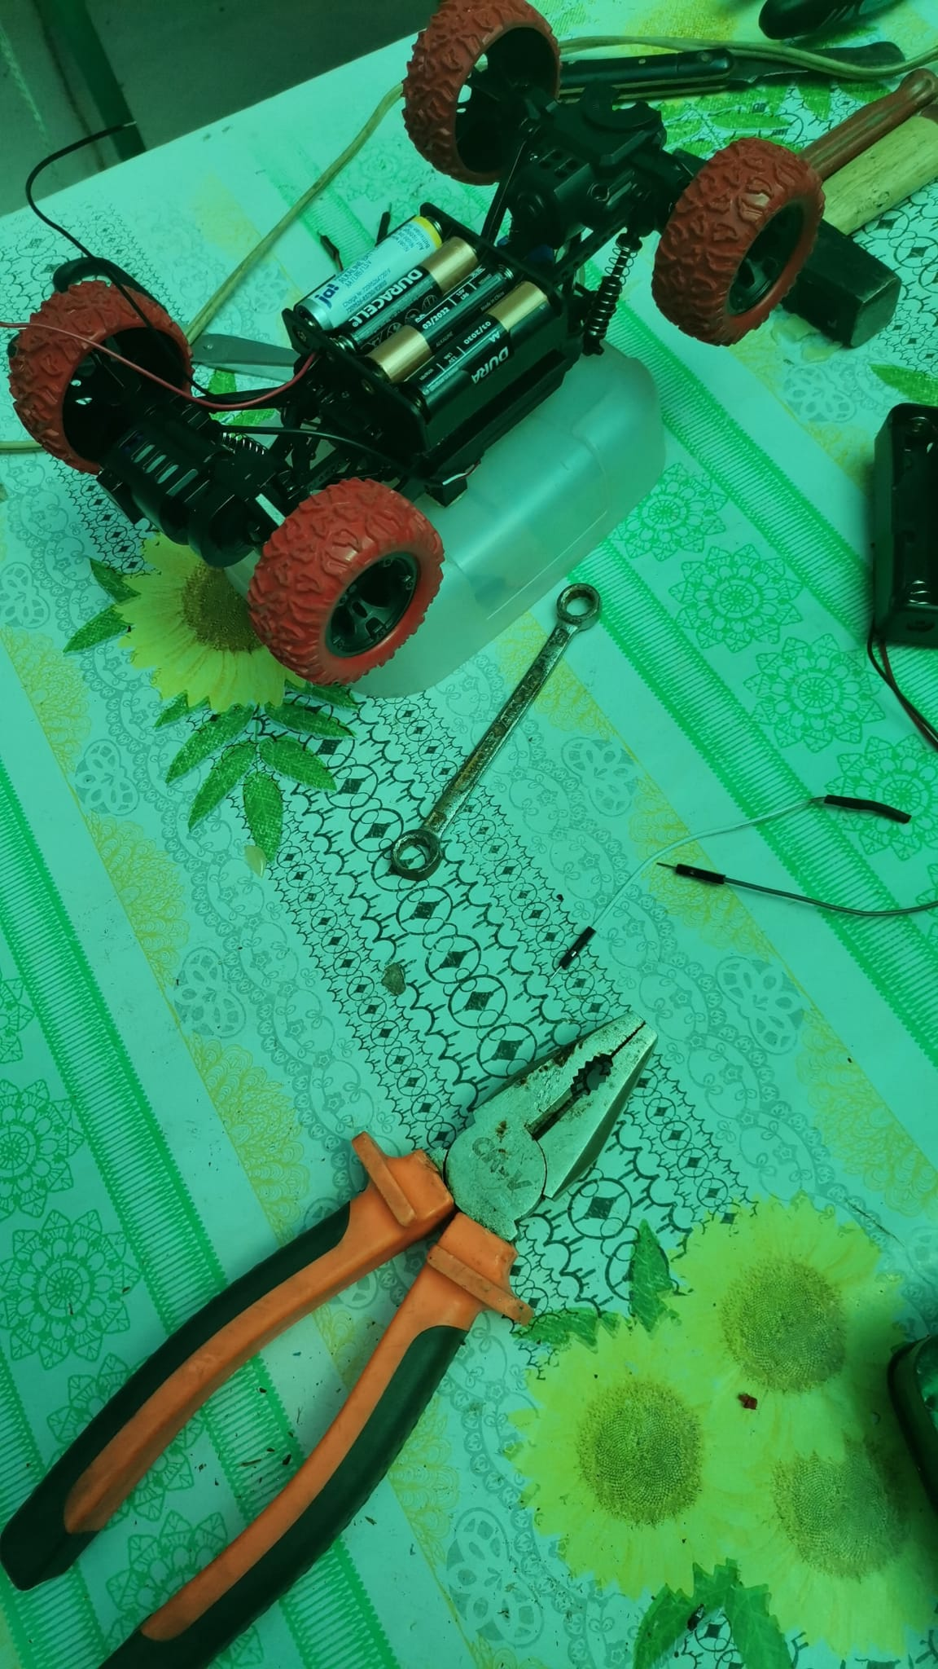
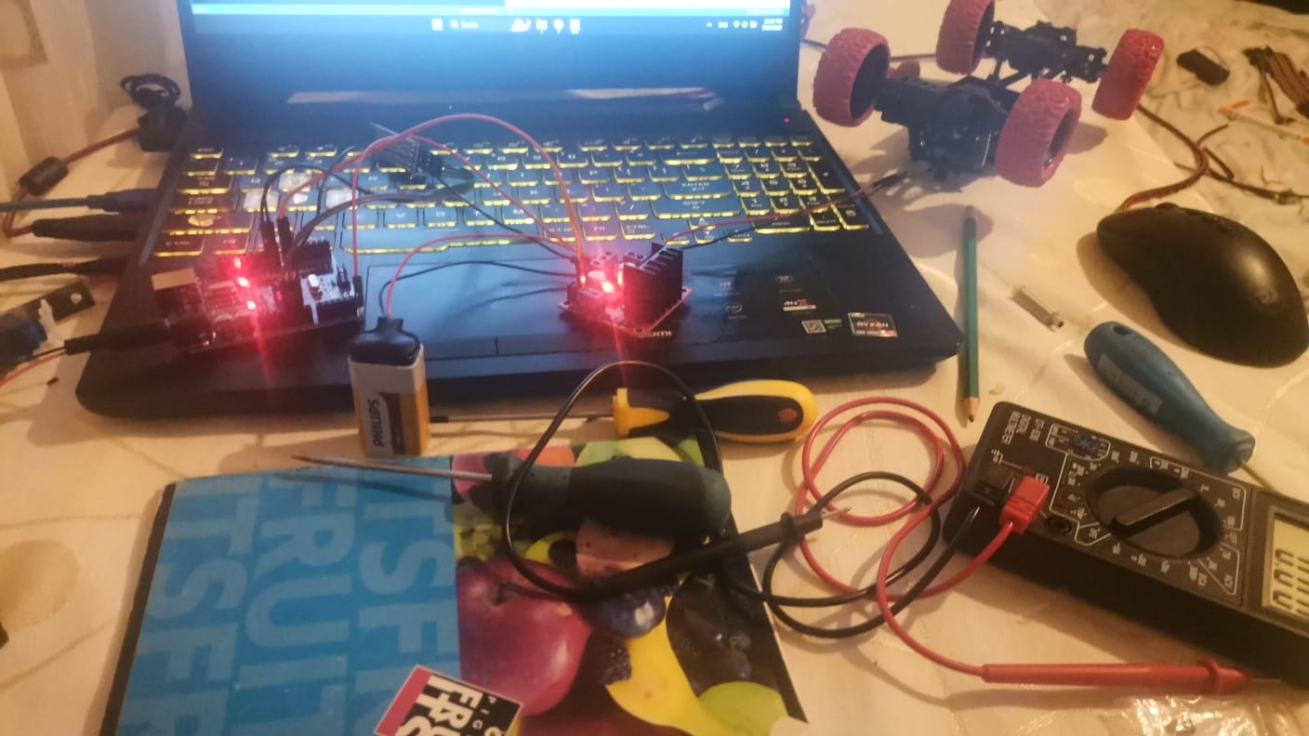
Asamblare
9

Slide 11
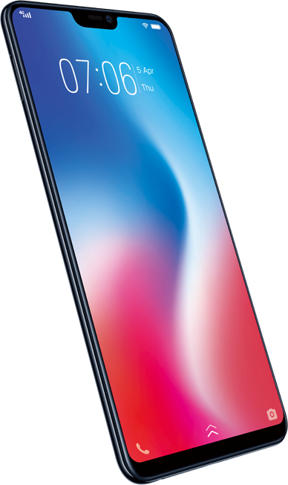
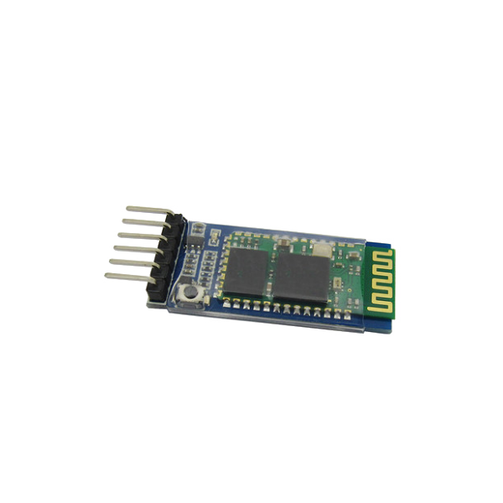

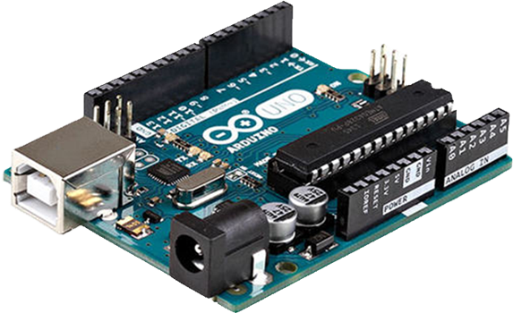
Partea Software
Aplicația bluethooth transmite constant un caracter indiferent daca este acționată o comandă
Semnalul preluat de la modulul bluethooth este preluat intr-o variabila de tip char
Cu ajutorul unu switch-case diferite coemnzi pentru directie si deplasare sunt identificate
Plăcuța arduino trasmițând comanda ma ideparte către servo motor și puntea H
10

Slide 12
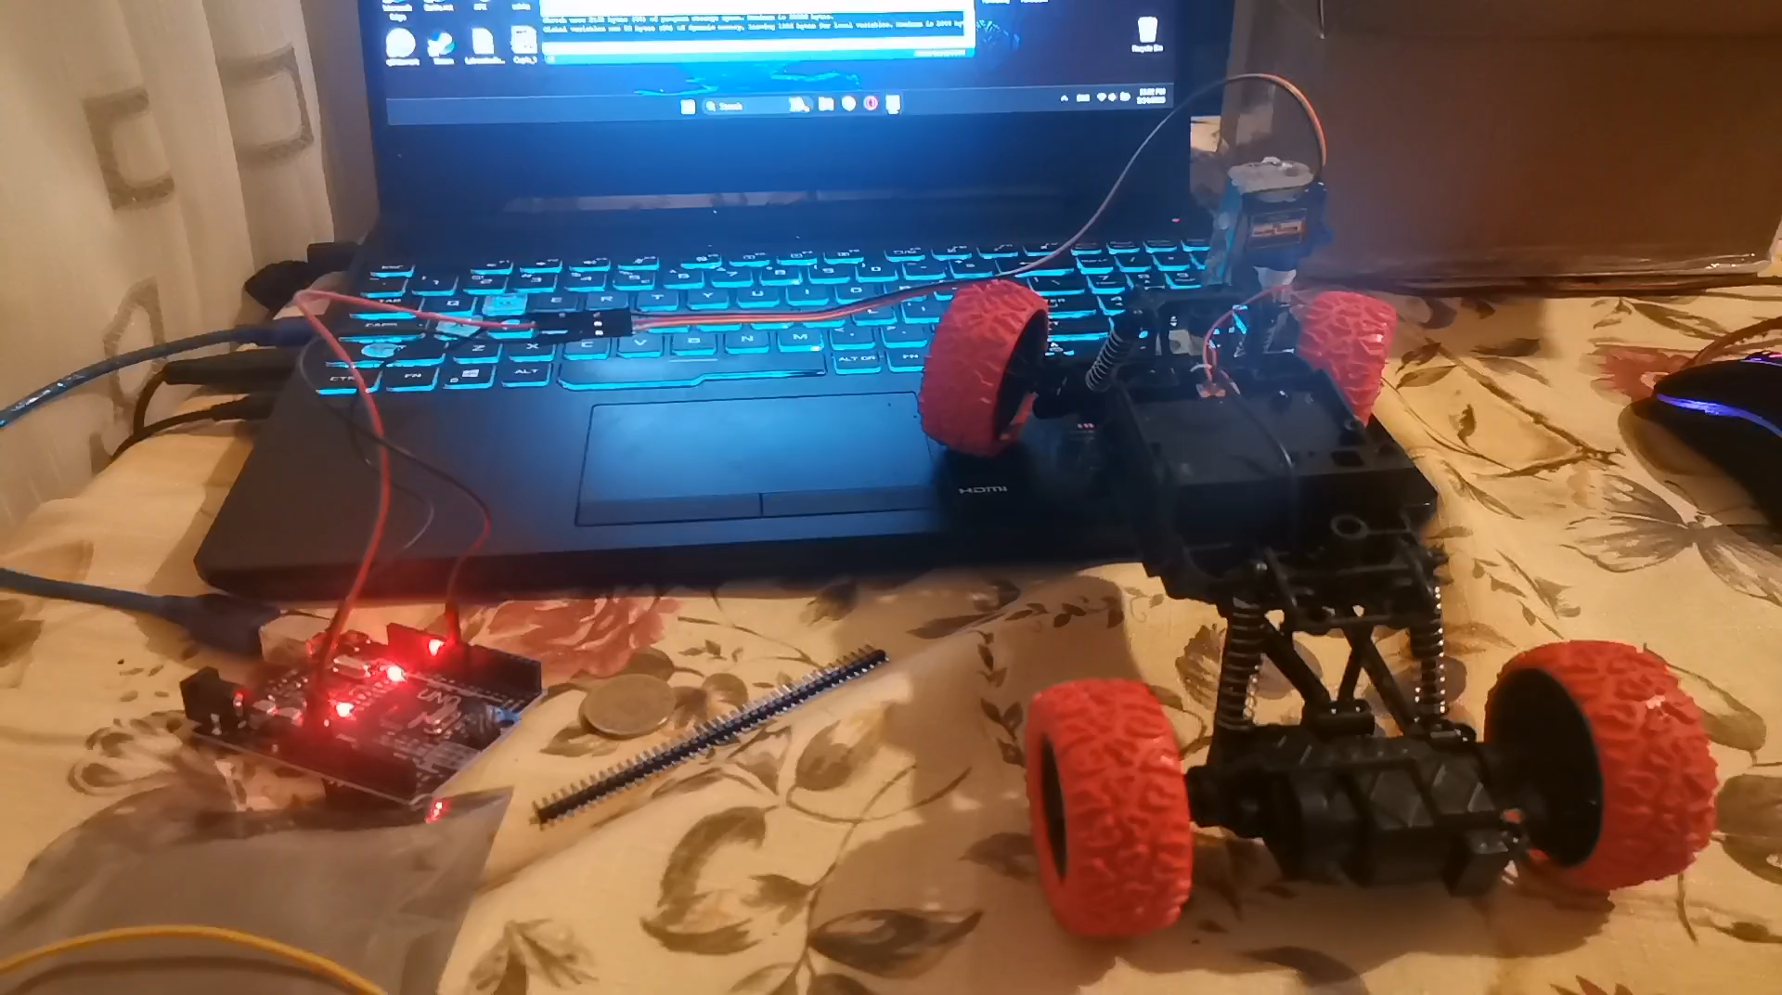
Testarea
11

Slide 13
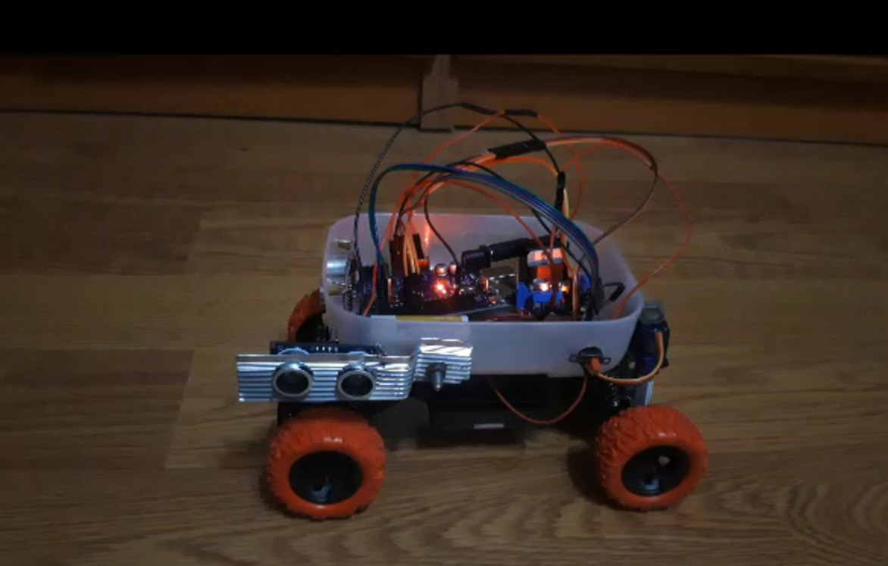
Îmbunătățiri
Deoarece pe parcursul realizării proiectului am întampinat diverse probleme nu s-a putut realiza parcarea autonomă a mașinii,
Pentru a îmbunatați proiectul pe viitor se va realiza partea de software pentru parcarea cu spatele care a fost propusă ca și obiectiv
12

Slide 14
Vă mulțumesc pentru atenția acordată
15

